Slide 1
人材インターセクション ～発掘！こんなスキルの人がいたのか～
G’s ACADEMY 卒業制作企画
【 DEV18・菅原 剛 】

Slide 2
人材インターセクション
【発掘！こんなスキルの人がいたのか】
・何かをやろうと思ったときに、そのスキルを有する人がどこにいるかわからないものです。
一方で、身近にこんなスキルを有する人がいるのかと驚くこともあります。
・どの人がどんなスキルを有しているかを、簡単に調べられ共有できるようにしたいです。
・人事データのように、堅苦しいものでなく、サークルを作るように手軽に募集し、手軽にスキルのある人を 調べられるようにしたいです。
・人事異動（案）作成の時に、「人となり」を示す生きたデータを提供し、透明性ある人事異動を実現します。
現在の人事データは経歴や資格などはわかるが、実績や有するスキル（こんなことができる！） こんな特技（趣味でも会社へ貢献できそうなこと）など、「人となり」を記載できる枠がない。 「人となり」を示すデータベースが必要で、これがあれば異動・新規事業・人材育成・リカレント教育など 多方面で活用することができる。
現状の課題

Slide 3


なぜそれを創りたいのか。- Why me
【なぜそれをやろうと思ったのか】- Why me その１
・リカレント教育を担当した際に、シニア層が最新のスキルを有していないことが分かりました。
一方で、シニア層には新たなスキルを学習する機会がないこともわかりました。
・シニア学習カリキュラムを検討し、その受講生を選定する際に基礎となるデータが人事データしかなく、「経歴」「所有する資格」は把握できても、各自の趣向など「その人となり」を把握できませんでした。
・また、人事異動案の検討では、人事データやそれまでの当該職員との交流（過去に同じ職場だった）を 手掛かりに判断しており、管理職の経験と人脈で人事異動を行うため客観性を欠いていました。
弊害「管理職の経験と人脈で人事異動を行う」
→人となりを知らないので、知っている人を登用するしかない（狭い視野）
→過去に同じ部署にいたメンバーが、再度同じ部署にあつまる（村社会）
→えらい方が出るとお友達が部長などのポストを占有する（派閥）

Slide 4
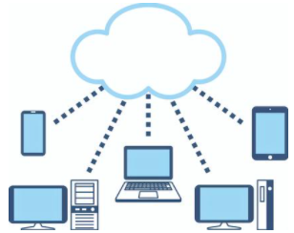

なぜそれを創りたいのか。- Why me
【なぜそれをやろうと思ったのか】- Why me その２
・新たに「人となり」を示すデータベースを作成し、より各自の個性を把握した人事異動を可能としたいです。
・また、「人となり」を示すデータベースを構築することで、新規事業展開やプロジェクト、 勉強会の開催などで、組織内の各自のスキルを最大限発揮できる体制を構築したいです。
・「人となり」を示すデータベースを構築すれば、異動・新規事業展開・人材育成・リカレント教育など 多方面で活用できます。
人となり

Slide 5


ユーザーとなる人と、彼らの課題は？ - Who/What
【ユーザーと彼らの課題は？ - Who/What】
管理職が利用
・現在、人事異動案を策定する管理職は、人事データや本人の人脈、関係者への情報収集など多大な時間を かけて対応をしています。この業務の効率化が可能となります。
・プロジェクトや新たな業務を開始する際に、必要なスキルを有する方を見つけやすくなります。
・自身の所属する部局を希望する者を正確に把握できます。
・異動を希望する一般職からすれば、自身希望がどのように活かされているか把握できず、 管理職の人脈のみで、異動させられているという透明感にかけた状態になっています。どんな方が、 どの部署へ多く異動できているかを知ることで、各個人が目標とすべきスキルが明確になります。
・データベースに自身の有するスキルを記載し、アピールすることで、新た職場への展開が期待できます。
一般職が利用

Slide 6
どうやって解決するのか（プロダクト） - How
・誰でも、いつでも気軽に登録できるデータベースを作成します。
・必要とする方が、データベースを検索し簡単に必要とするスキルを有する人を探せます。
統合画面、管理画面などを用意し、有するスキルを簡単に集計
・各自に対し、他者から「いいね」「神」などポイントを付加します

Slide 7

プロダクトのイメージ（仕様）
・考課表のように堅苦しいものでなく、自分をアピールできる掲示板を作ります。
・ユーザー登録画面は、氏名、入局年度、現在の担当業務、これまでの経歴に加えて、
①スキル（取得資格、持っている技術）
②業務実績（業務報告書、報告会、情報誌記事など）
③やりたいこと（アピール語句、こんな仕事をやりたい、こんなものを作ってみたい）
④興味のある部署、
⑤趣味、
⑥今後勉強したいスキル
⑦こんな事をやった、こんなものを作った自慢、
などを登録し、自分をアピールする場を提供する。
他のユーザーから「いいね」「神」などの評価をもらい多面評価を実現する。
ユーザー登録画面

Slide 8

プロダクトのイメージ（仕様）
統計画面
・統計画面は、どんな方がどの部署へ異動しているかを集計表示する
①スキル
②業務実績
③やりたいこと（アピール語句）
④今後勉強したいスキル など
＃これにより、「こうすれば、あの部署へ行ける」というイメージを示す
・管理画面は、管理職のみが閲覧可能とし、自部署を希望している方を一覧表示し、
①スキル
②業務実績
③やりたいこと（アピール語句）
などで集計する。
また、自部署へのクリック数やなども集計！
管理画面

Slide 9
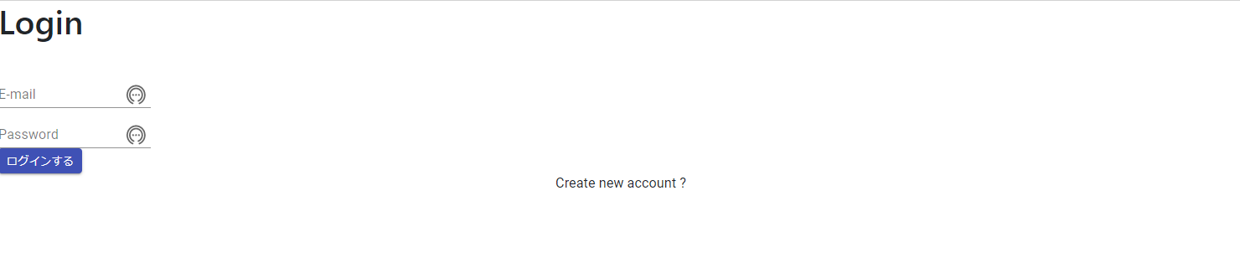
ログイン画面
卒業制作URL
https://sotusei-57c97.web.app
【ログイン】
E-mail: test@test.co.jp
Password: takeshi0205@

Slide 10
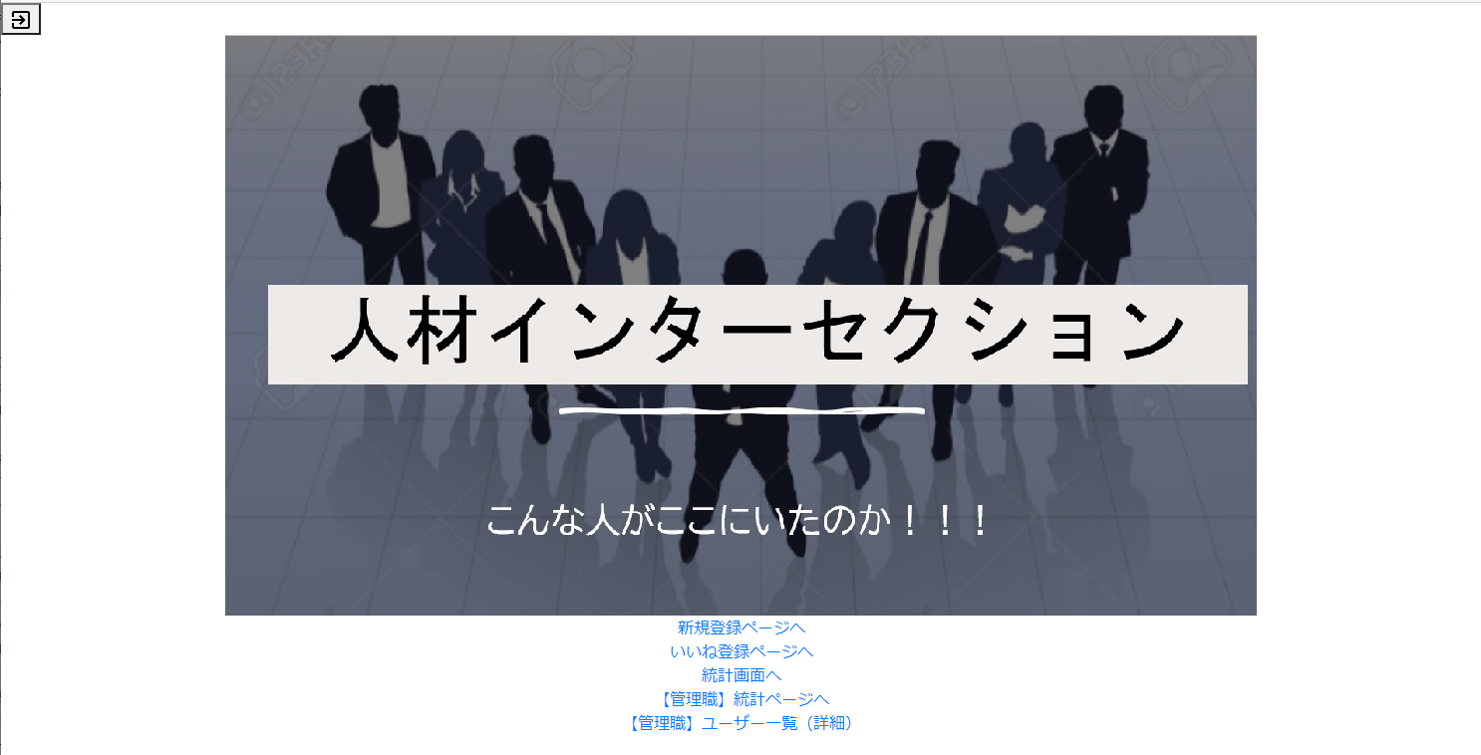
総合画面
【ログアウト】
【新規登録ページ】職員が自身のデータを入力します
【いいね登録ページ】他の職員へ「いいね」をします
【統計画面】特定部署に所属する職員の特性を表示
【管理職統計ページ】管理職用に自身が所属する 職場を希望する職員の特性と、現在所属している 職員の特性を表示
【管理職ユーザー一覧】管理職が職員の詳細を把握

Slide 11
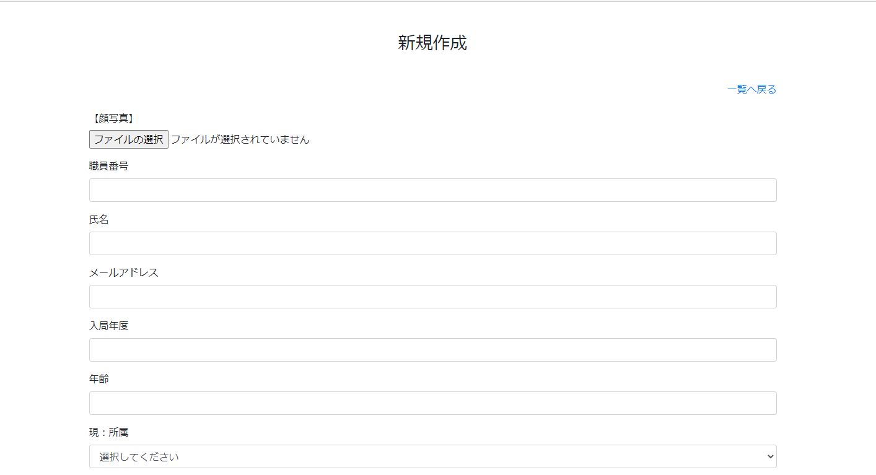
新規登録
○職員各自で、自身のデータを登録します

Slide 12
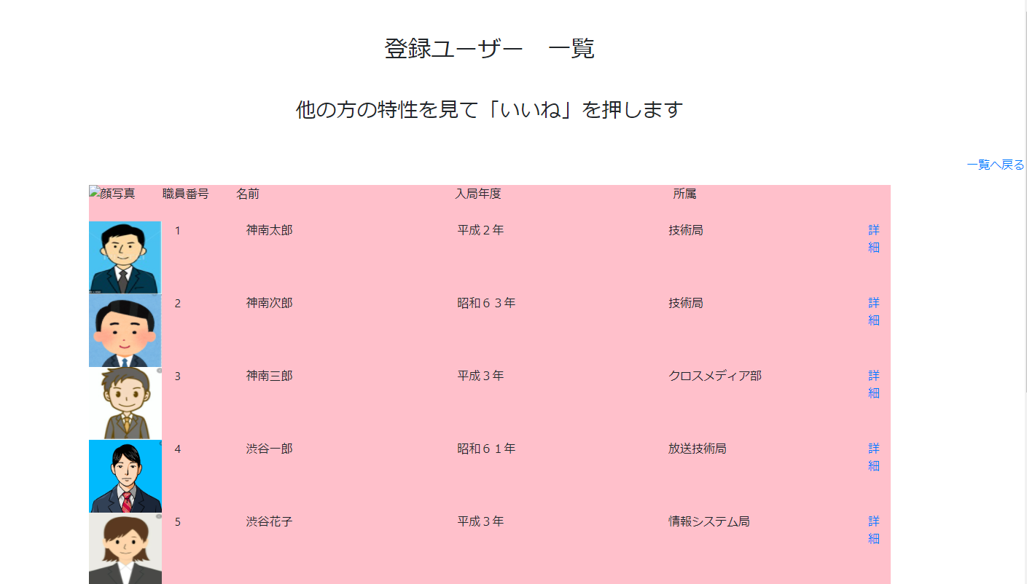
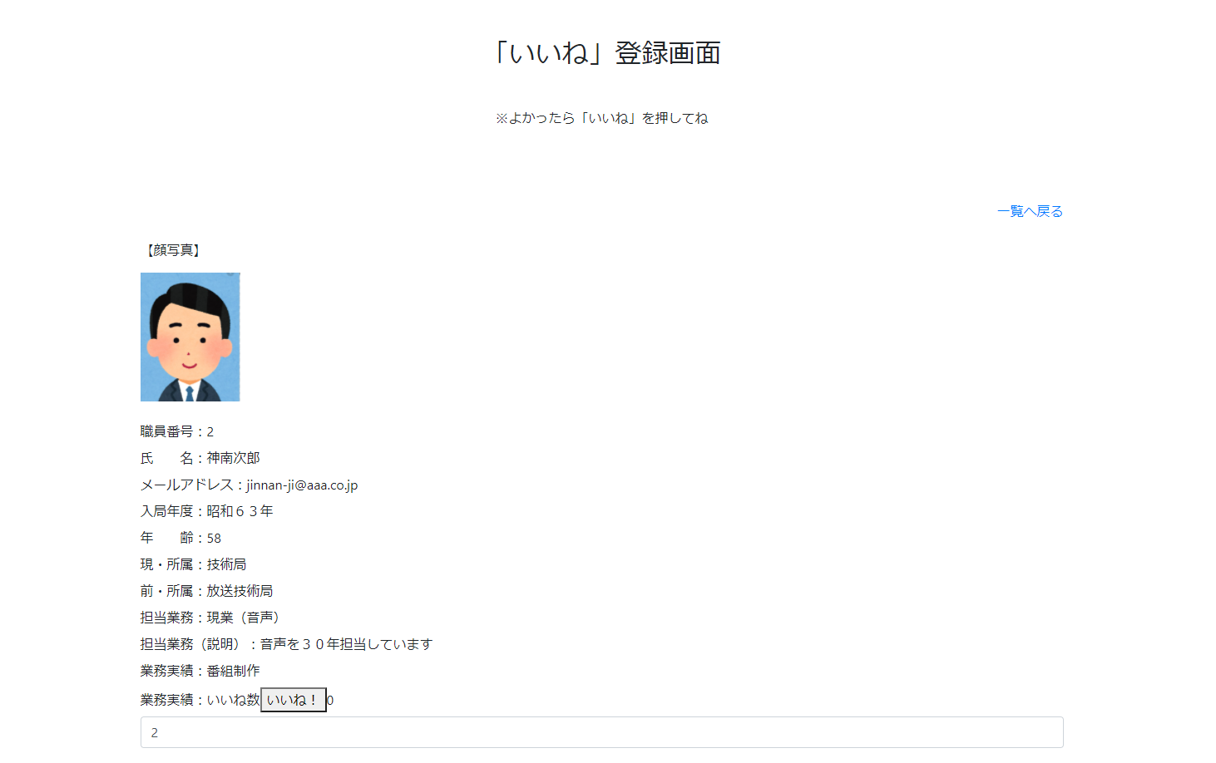
いいね登録ページ
※バグで「いいね」クリックでカウントアップできません。インプット欄に入力してください
「いいね」を押してあげる

Slide 13
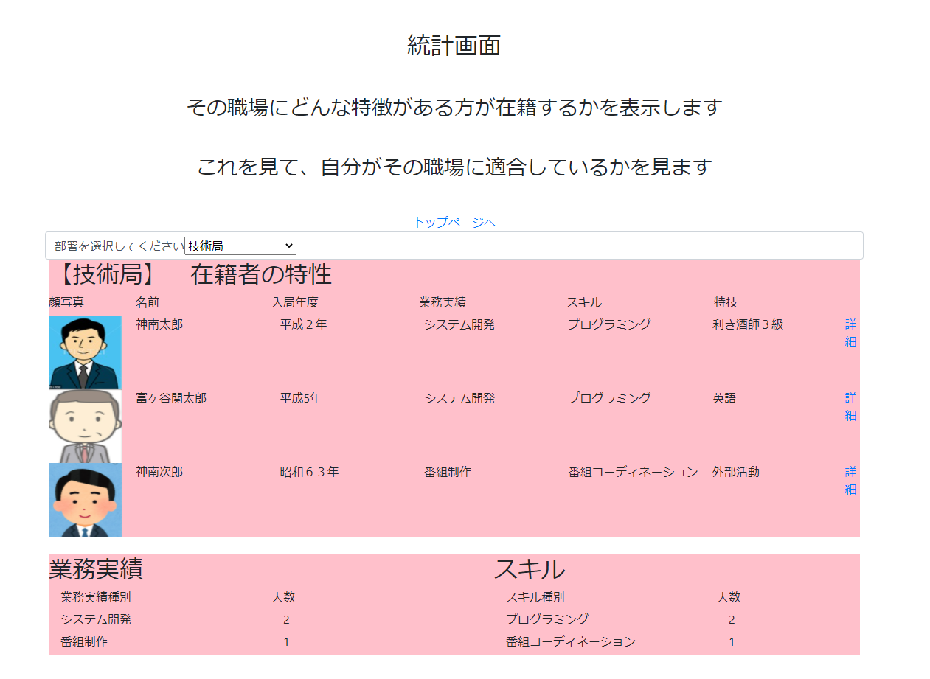
統計画面
○特定部署に所属している職員の特徴を表示するとともに、部署単位で集計をします
※バグで部署選択をしても、異なる部署の 職員を表示しています

Slide 14
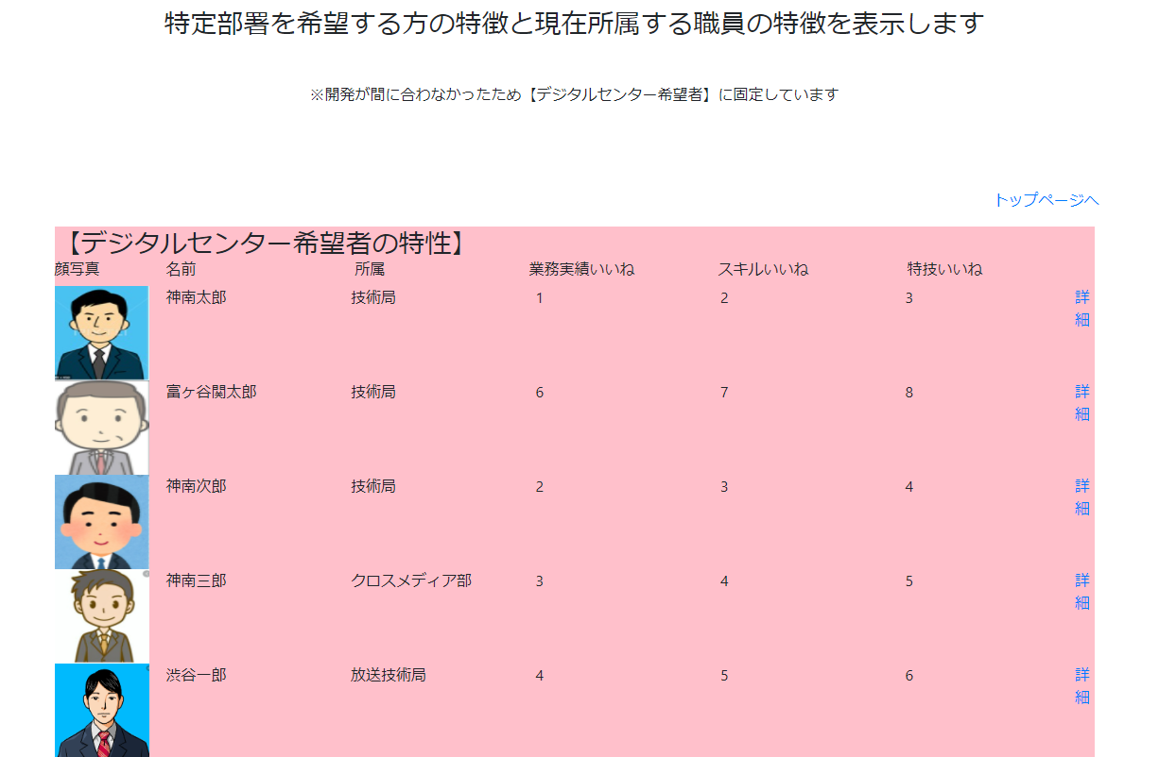
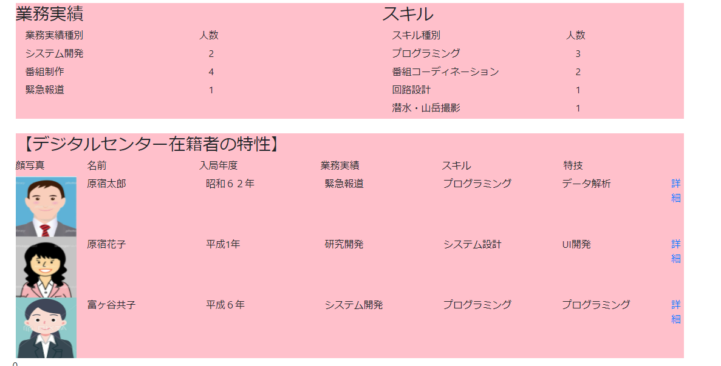
【管理職】統計ページ
○特定部署を希望している職員の特徴を表示、集計するとともに、
現在、その部署に所属している職員の特徴を表示します
○これにより、管理職は欲しいスキルを有する職員や、現在の弱点をカバーするスキルを有する職員の採用ができる。
※今回は「デジタルセンター」を希望している職員の特徴を表示するとともに、現在、デジタルセンターに所属している職員の特徴を表示している。
※バグで「デジタルセンター」に所属する職員が表示されないことがある

Slide 15
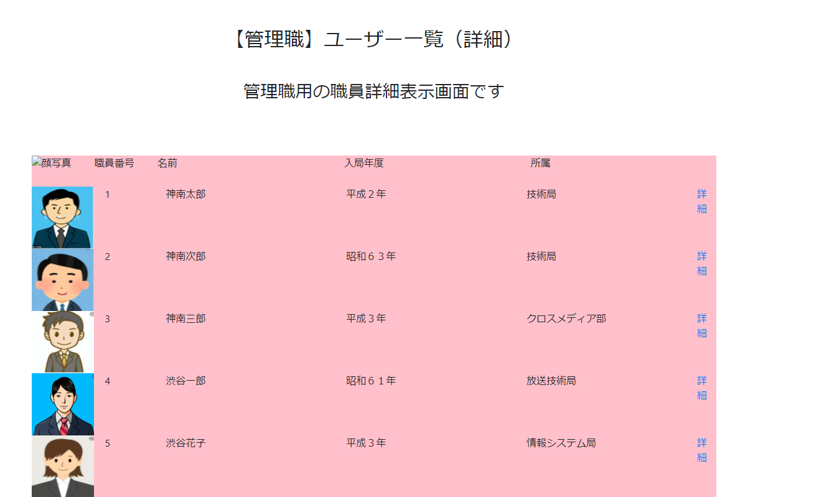
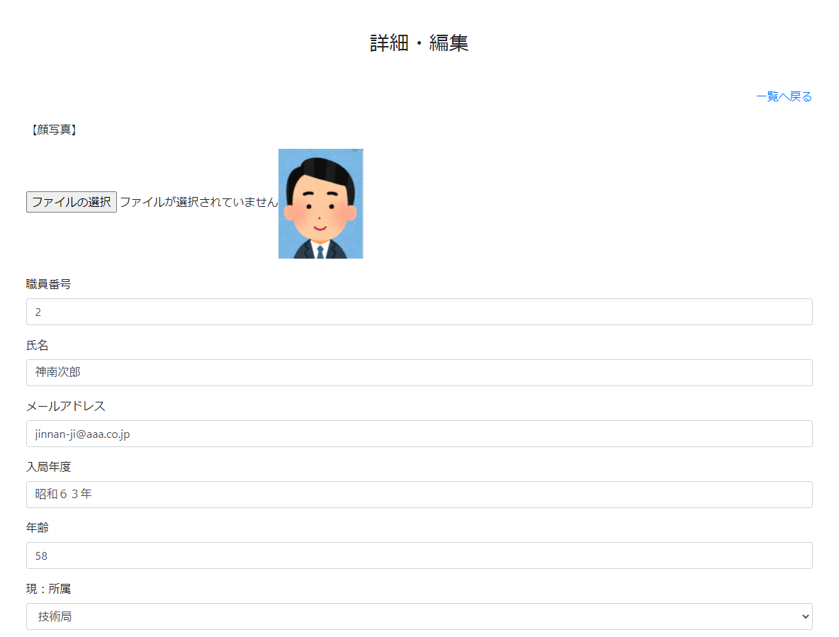
【管理職】ユーザー一覧（詳細）
○全職員の詳細データを表示する
○職員データの変更もできる

